Slide 1
ОТЧЁТ
Государственного бюджетного учреждения города Москвы
«Досуговый и спортивный центр «ЭПИ-Алтуфьево»
о работе в 2019 году
Докладчик: Директор ГБУ ДСЦ «ЭПИ-Алтуфьево» Н.В. Пронина

Slide 2
Основные виды деятельности
Досуг
Спорт
Развитие художественно-эстетического творчества и различных видов искусств
Организация содержательного досуга
Физкультурно-оздоровительная и спортивная работа
Кружки, студии, творческие объединения в области музыки, живописи, театра, вокала, хореографии, прикладного творчества. Организация мастер-классов, выставок
Концерты, фестивали, конкурсы, народные гулянья, клубы по интересам, встреч с интересными людьми
Спортивные секции
Организация спортивных соревнований и мероприятий по игровым, прикладным, танцевальным, спортивно-техническим видам, легкой атлетике и т.д.
Общественные организации района (методический центр)
Московское долголетие
Комиссия по делам несовершеннолетних и защите их прав
Активные жители района
(Общественные советники)
Познавательная, просветительская работа (экскурсии)

Slide 3
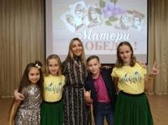
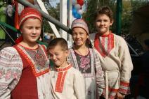
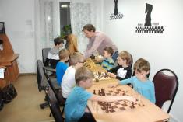
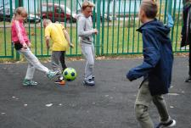
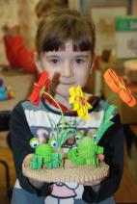
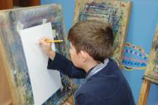
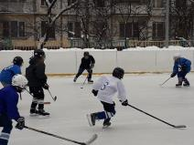
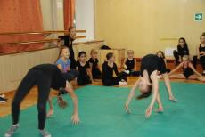
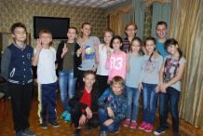
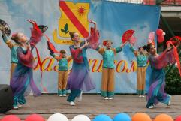
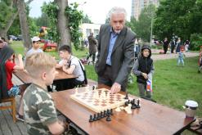
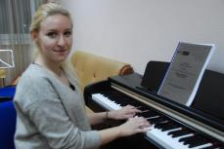
Досуг -220 чел.
8 кружков
Спорт -380 чел.
13 кружков
600чел.

Slide 4
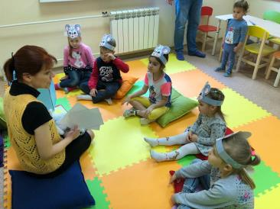
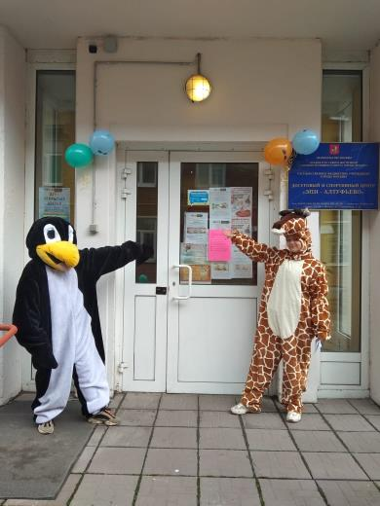
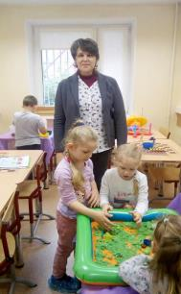
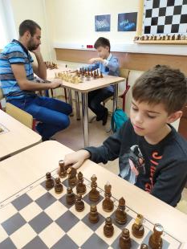
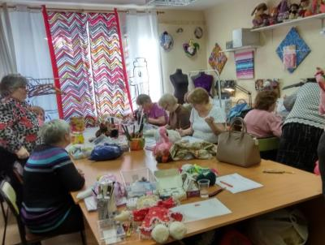
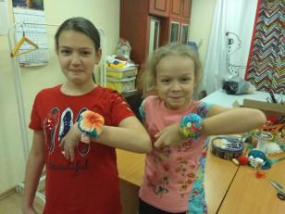
Новое помещение : Стандартная ул., д.15

Slide 5
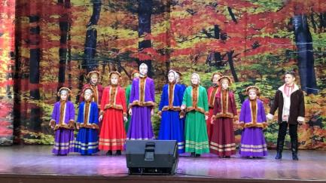
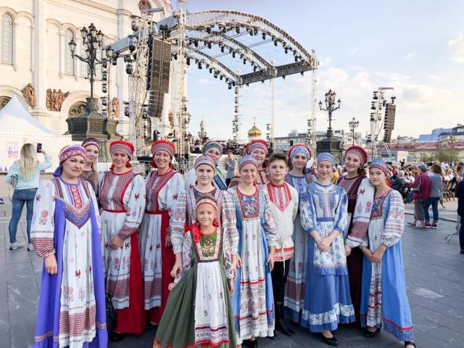
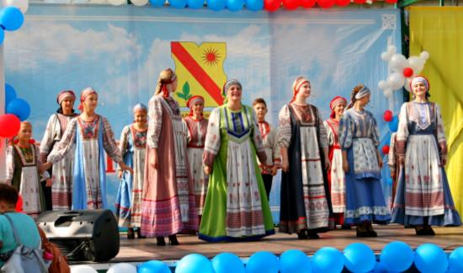
Ведущий творческий коллектив города Москвы
Семейный ансамбль народной песни «Раздоле»

Slide 6
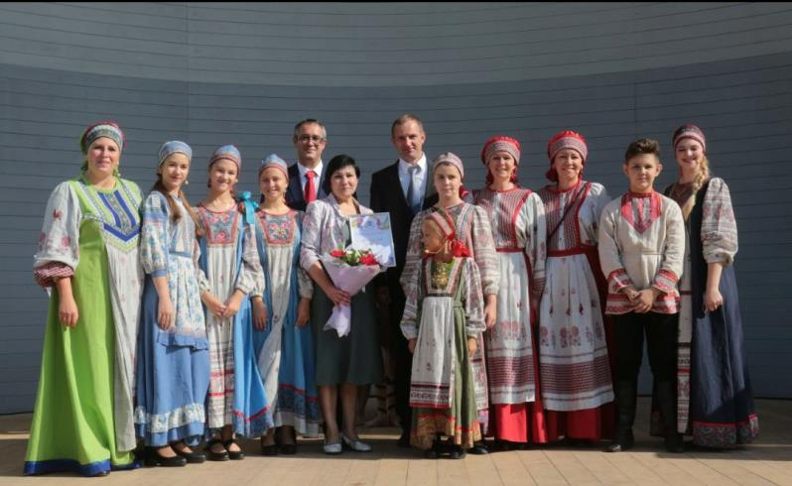
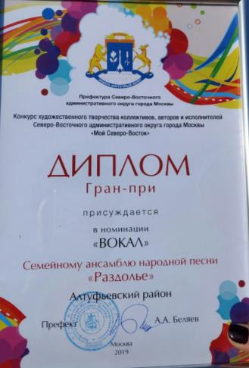
Ведущий творческий коллектив города Москвы
Семейный ансамбль народной песни «Раздолье»

Slide 7
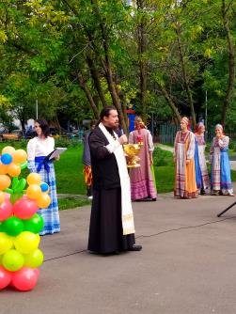
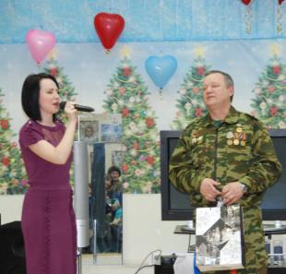
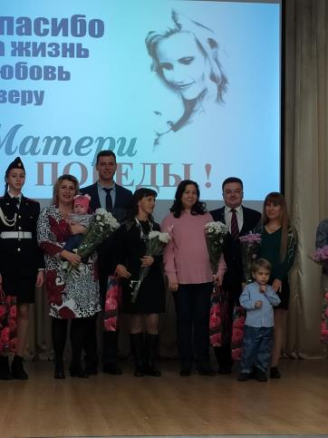
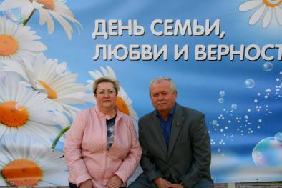
Районные мероприятия
День защитника Отечества
Яблочный спас
Матери Победы
День защиты детей

Slide 8
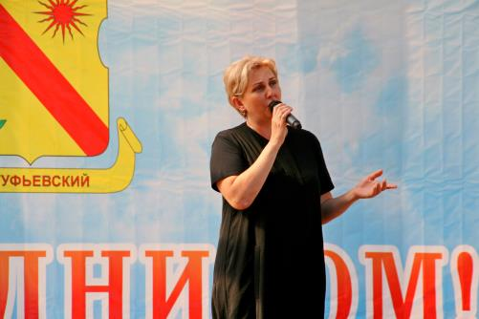
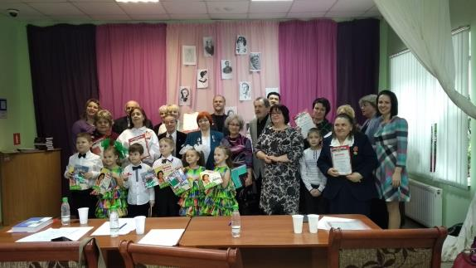
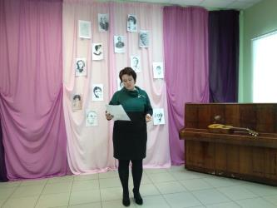
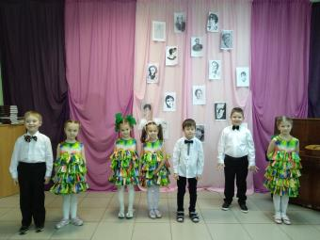
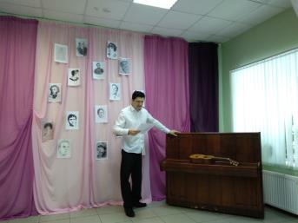
«Стихи и песни об Алтуфьевском районе и СВАО»

Slide 9
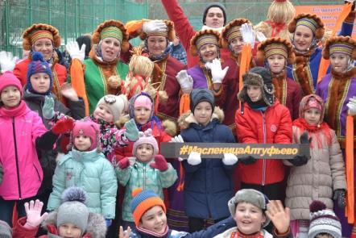
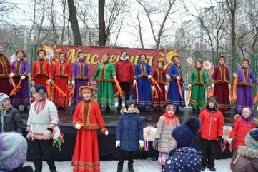
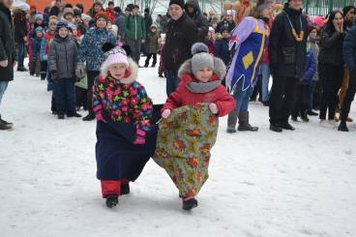
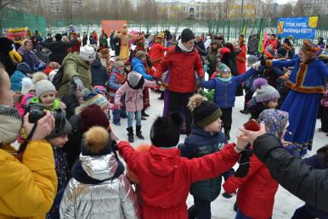
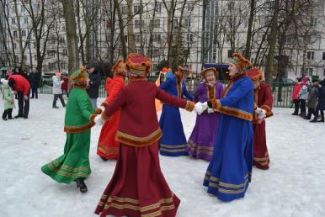
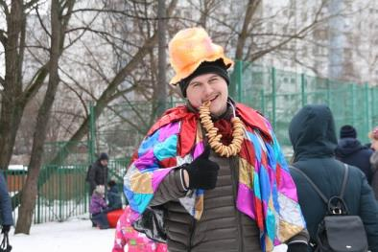
Все праздники яркие, качественные, с большим количеством
зрителей, ищем новые формы, чтобы не наскучить не надоесть
Масленица

Slide 10
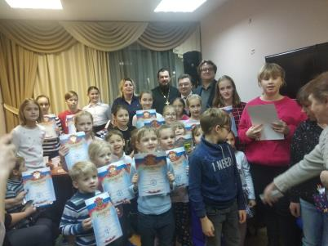
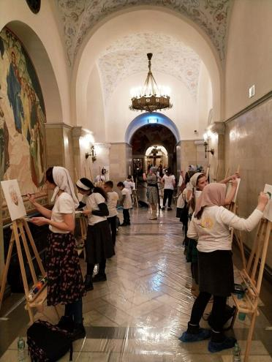
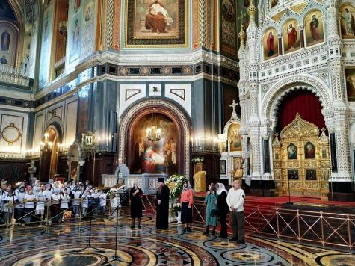
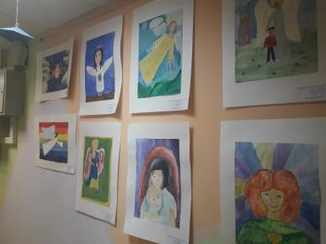
Победители выставки детского рисунка «Крылья ангела» были приглашены в Храм Христа Спасителя с последующим мастер-классом
«Крылья ангела»

Slide 11
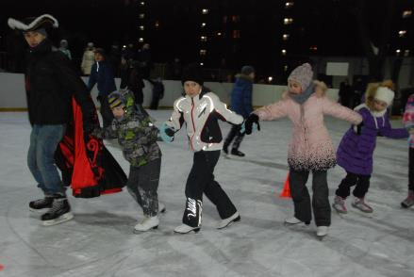
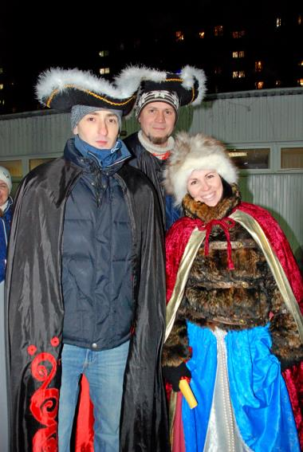
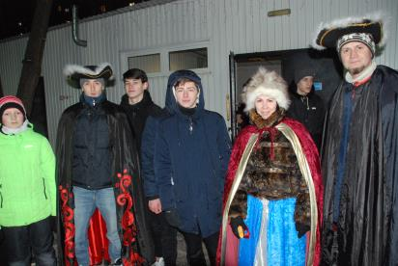
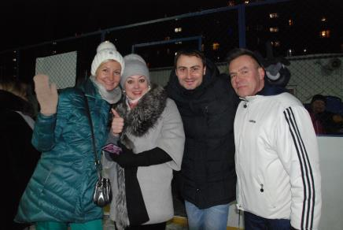
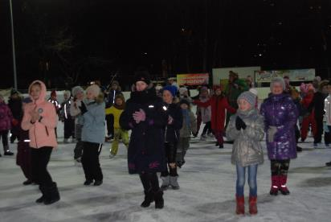
Дискотека на льду и «Татьянин День»

Slide 12
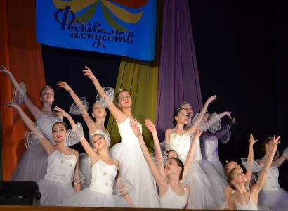
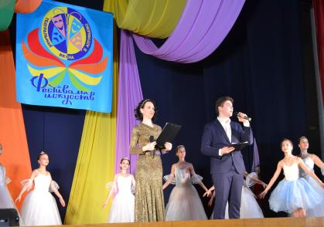
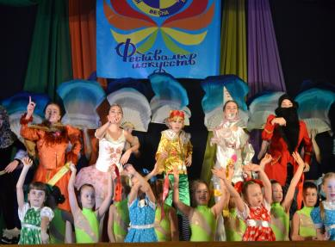
«Театральная весна в Алтуфьево»

Slide 13
«День памяти и скорби»

Slide 14
«Патриотические акции у мемориального камня к памятным датам»

Slide 15
94 спортивных мероприятия по различным видам спорта

Slide 16
Соревнования допризывной молодёжи

Slide 17
Закрытие лыжного сезона 2019

Slide 18
Открытие катка с искусственным льдом на Костромской

Slide 19
Спартакиады дошкольных учреждений

Slide 20
«Район глазами детей»
Храм Торжества Православия в Алтуфьево

Slide 21
«Район глазами детей»
Управление по СВАО Департамента гражданской обороны, чрезвычайным ситуациям и пожарной безопасности города Москвы

Slide 22
«Район глазами детей»
Пожарные эстафеты со Специализированным Отрядом Федеральной Противопожарной Службы Обеспечения
Деятельности Главного Управления МЧС России по г. Москве

Slide 23
Станция скорой и неотложной медицинской помощи им. А.С. Пучкова

Slide 24
«Район глазами детей»
Специальная моторизованная воинская часть ВВ МВД РФ №5128
Центр организации дорожного движения

Slide 25
Спортивные семьи

Slide 26
Общественные советники

Slide 27
Комиссия по делам несовершеннолетних и защите их прав

Slide 28
Информация о ГБУ ДСЦ «ЭПИ-Алтуфьево» и сотрудниках

Slide 29
Спасибо за внимание!
ГБУ ДСЦ «ЭПИ-Алтуфьево»
Телефон: 8 499 901 40 30
Эл.почта: info@center-epi.com
Сайт :www.epi-altufevo.ru

